Slide 1

Inovações na Recuperação de Informações da Jurisprudência do TCU usando Large Language Models para Enriquecimento de Documentos

Slide 2
Índice
Descrição do problema
Método
Resultados
Conclusões

Slide 3
1. Descrição do problema
Qualidade da pesquisa do TCU: Acórdão 878/2022 – Plenário
89. Quanto às dificuldades no mecanismo de busca e pesquisa do portal, teste de validação de usabilidade realizado pelo TCU em 2020 (peça 43, p. 13;) trouxe constatações no mesmo sentido dos problemas apontados pelos usuários que participaram desta auditoria, tais como:
...
89.2. Preferem pesquisar pelo Google a pesquisar pela busca principal do portal;

Slide 4
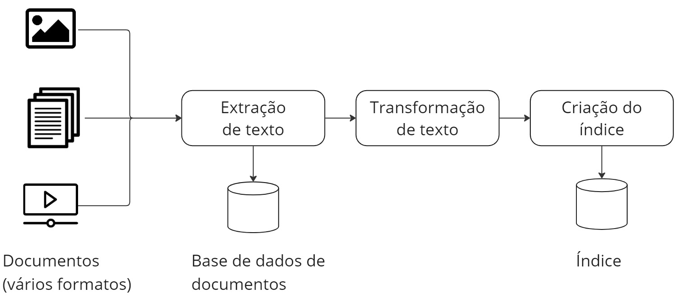
1. Descrição do problema
Funcionamento da pesquisa do Tribunal
Processo de indexação

Slide 5
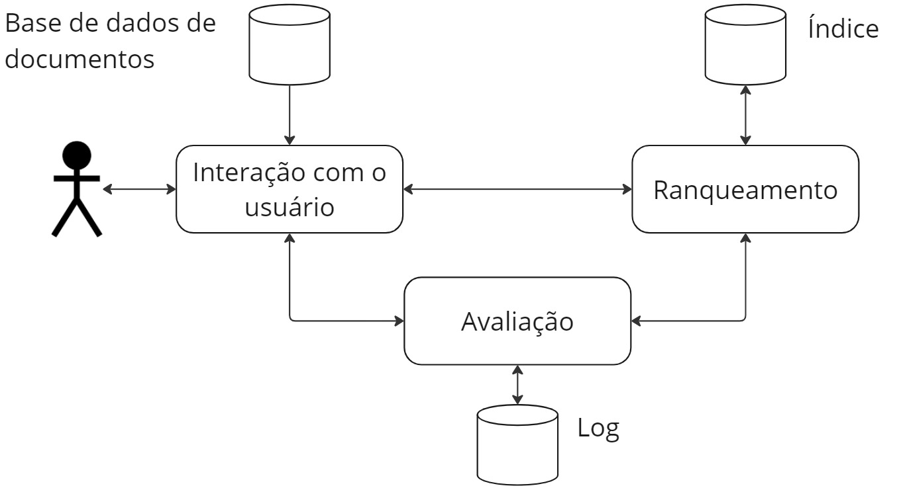
1. Descrição do problema
Funcionamento da pesquisa do Tribunal
Processo de consulta

Slide 6
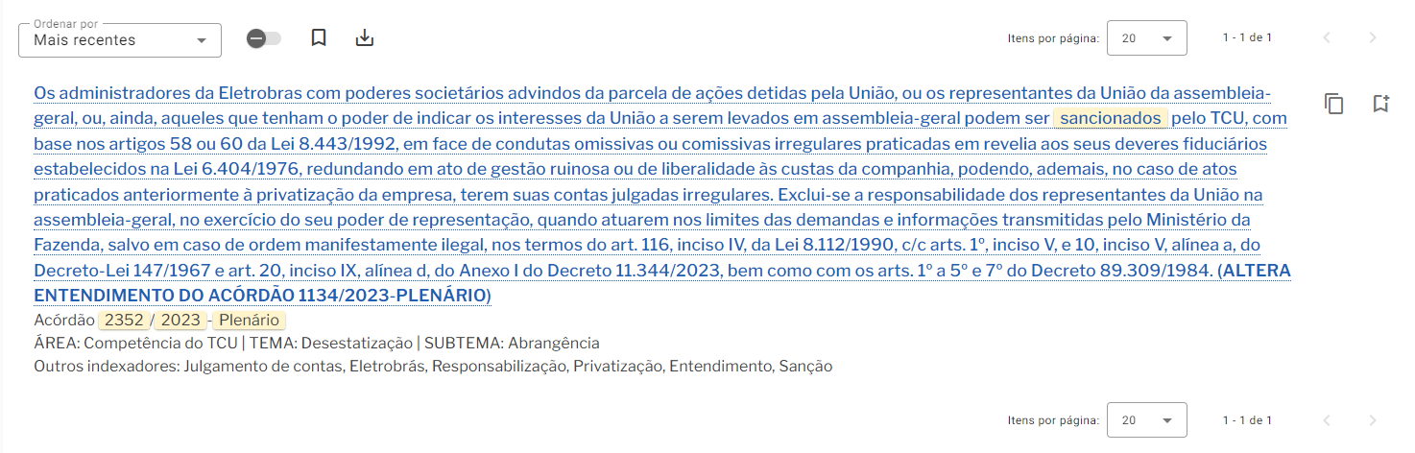

1. Descrição do problema
Descasamento de vocabulário
A pesquisa não é semântica, ela é léxica. O que é pesquisado é o texto, e não o significado.
Sancionados
Multados

Slide 7
1. Descrição do problema
Possíveis soluções
Expansão de queries
Altera os termos de pesquisa do usuário inserindo novos termos (por exemplo, sinônimos)
▲ Tradicionalmente, tinha resultados melhores que expansão de documentos
▲ É fácil de testar, pois atua apenas no processo de consulta
▲ Não exige mudança do motor de busca
▼ Insere um novo elemento (código, hardware etc) na consulta

Slide 8
1. Descrição do problema
Possíveis soluções
2. Expansão de documentos
Altera os documentos da base inserindo novos textos
▲ Não Insere novo elemento (código, hardware etc) apenas na indexação
▲ Não exige mudança do motor de busca
▲ Novos modelos apresentam resultados melhores do que a expansão de queries
▼ É mais difícil de testar, pois exige a reindexação da base de dados

Slide 9
1. Descrição do problema
Possíveis soluções
3. Ir além da correspondência exata dos termos
Queries e documentos são representados por vetores que capturam a semântica do texto
▲ Sai do espaço vocabular e vai para o espaço semântico
▲ É o método que promete os melhores resultados
▼ Exige muita alteração na pesquisa (troca do motor de busca, métodos para geração de embeddings etc)
▼ Métodos modernos para geração de embeddings exigem hardware especializado

Slide 10
2. Método
Expansão de documentos
Base de dados escolhida: Jurisprudência Selecionada
Base relevante para o Controle Externo, visto que possui entendimentos extraídos de deliberações do TCU
Cerca de 16 mil documentos => Nem muito grande, nem muito pequena
É possível testar melhorias, pois possui qrels (queries padronizadas e documentos esperados)

Slide 11
2. Método
Qrels
● Grupo 1: queries reais usando termos de pesquisa
=> Ex.: inexigibilidade e singularidade
● Grupo 2: queries sintéticas usando termos de pesquisa
=> concessão remunerada de uso de bens públicos modalidade
● Grupo 3: queries sintéticas em formato de perguntas
=> Qual é a modalidade de licitação adequada para a concessão remunerada de uso de bens públicos?

Slide 12
2. Método
Métricas
Precisão: % documentos relevantes retornados em relação ao total de retornados
Recall: % de documentos relevantes retornados em relação ao total de relevantes
MRR: posição do primeiro documento relevante
nDCG: ordenação dos documentos relevantes

Slide 13
2. Método
Experimentos
1. baselines
Pesquisa atual (AND + BM25 com pesos diferentes por campos)
BM25 com Enunciado e Excerto

Slide 14
2. Método
Experimentos
2. docT5query
Usa o modelo T5.
BM25 com Enunciado e Excerto + docT5query
Enunciado
docT5query
Possíveis queries

Slide 15
2. Método
Experimentos
3. Extração de sinônimos do Enunciado
GPT e Llama.
BM25 com Enunciado e Excerto + sinônimos
Enunciado
GPT ou Llama
Sinônimos

Slide 16
2. Método
Experimentos
4. Reescrita do enunciado
GPT e Llama.
BM25 com Enunciado e Excerto + reescrita do enunciado
Enunciado
GPT ou Llama
Enunciado reescrito

Slide 17
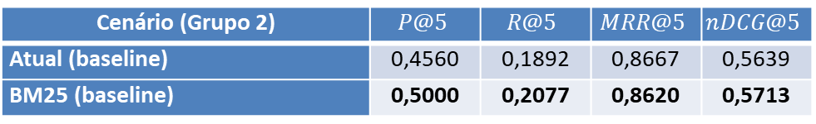
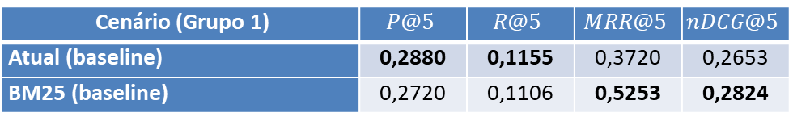
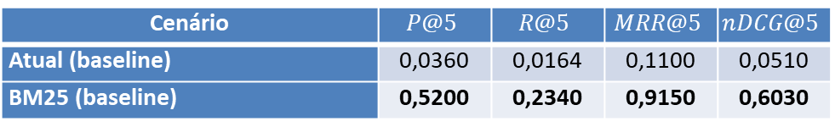
3. Resultados
Baselines
(Grupo 1) A precisão e a revocação são ligeiramente melhores na pesquisa atual do que no BM25 padrão;
(Grupo 1) O BM25 padrão traz resultados mais bem ordenados que a configuração atual.
Cenário (Grupo 1) | $$P@5$$ | $$R@5$$ | $$MRR@5$$ | $$nDCG@5$$
Atual (baseline) | 0,2880 | 0,1155 | 0,3720 | 0,2653
BM25 (baseline) | 0,2720 | 0,1106 | 0,5253 | 0,2824
Cenário (Grupo 2) | $$P@5$$ | $$R@5$$ | $$MRR@5$$ | $$nDCG@5$$
Atual (baseline) | 0,4560 | 0,1892 | 0,8667 | 0,5639
BM25 (baseline) | 0,5000 | 0,2077 | 0,8620 | 0,5713
Cenário | $$P@5$$ | $$R@5$$ | $$MRR@5$$ | $$nDCG@5$$
Atual (baseline) | 0,0360 | 0,0164 | 0,1100 | 0,0510
BM25 (baseline) | 0,5200 | 0,2340 | 0,9150 | 0,6030

Slide 18
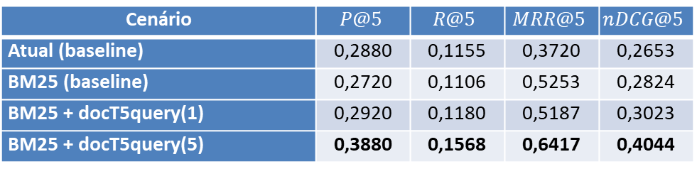
3. Resultados
docT5query
Melhorou consideravelmente todas as métricas
Cenário | $$P@5$$ | $$R@5$$ | $$MRR@5$$ | $$nDCG@5$$
Atual (baseline) | 0,2880 | 0,1155 | 0,3720 | 0,2653
BM25 (baseline) | 0,2720 | 0,1106 | 0,5253 | 0,2824
BM25 + docT5query(1) | 0,2920 | 0,1180 | 0,5187 | 0,3023
BM25 + docT5query(5) | 0,3880 | 0,1568 | 0,6417 | 0,4044
~35%
~35%
~70%
~50%

Slide 19
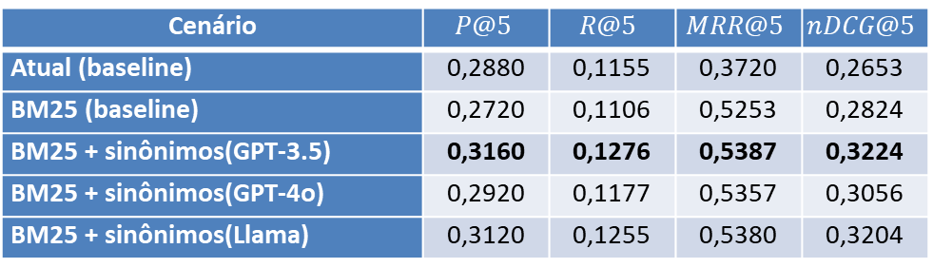
3. Resultados
Sinônimos
Melhorou todas as métricas, mas menos que o docT5query
Modelo maior (GPT-4o) não foi melhor que o modelo menor (GPT-3.5) da mesma família
Cenário | $$P@5$$ | $$R@5$$ | $$MRR@5$$ | $$nDCG@5$$
Atual (baseline) | 0,2880 | 0,1155 | 0,3720 | 0,2653
BM25 (baseline) | 0,2720 | 0,1106 | 0,5253 | 0,2824
BM25 + sinônimos(GPT-3.5) | 0,3160 | 0,1276 | 0,5387 | 0,3224
BM25 + sinônimos(GPT-4o) | 0,2920 | 0,1177 | 0,5357 | 0,3056
BM25 + sinônimos(Llama) | 0,3120 | 0,1255 | 0,5380 | 0,3204
~10%
~10%
~45%
~20%

Slide 20
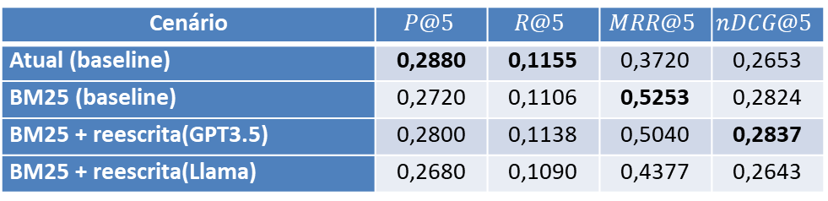
3. Resultados
Reescrita do enunciado
Piorou a precisão, revocação e MRR. Melhorou um pouco o nDCG:
=> Em geral, trouxe menos documentos relevantes, piorou a classificação do primeiro documento relevante na lista mas, para ordenou melhor os documentos relevantes seguintes.
Cenário | $$P@5$$ | $$R@5$$ | $$MRR@5$$ | $$nDCG@5$$
Atual (baseline) | 0,2880 | 0,1155 | 0,3720 | 0,2653
BM25 (baseline) | 0,2720 | 0,1106 | 0,5253 | 0,2824
BM25 + reescrita(GPT3.5) | 0,2800 | 0,1138 | 0,5040 | 0,2837
BM25 + reescrita(Llama) | 0,2680 | 0,1090 | 0,4377 | 0,2643
~7%

Slide 21
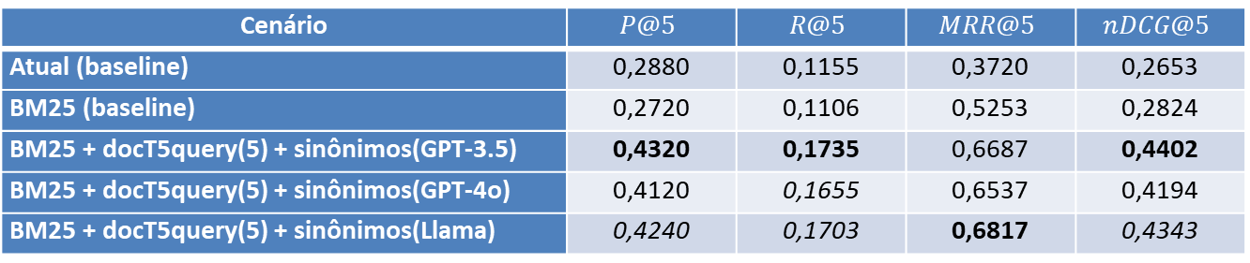
3. Resultados
docT5query(5) + Sinônimos
Melhores métricas foram as obtidas com essa combinação
Novamente, GPT-4o não trouxe resultados melhores que GPT-3.5
GPT-3.5 e Llama tiveram resultados parecidos
Cenário | $$P@5$$ | $$R@5$$ | $$MRR@5$$ | $$nDCG@5$$
Atual (baseline) | 0,2880 | 0,1155 | 0,3720 | 0,2653
BM25 (baseline) | 0,2720 | 0,1106 | 0,5253 | 0,2824
BM25 + docT5query(5) + sinônimos(GPT-3.5) | 0,4320 | 0,1735 | 0,6687 | 0,4402
BM25 + docT5query(5) + sinônimos(GPT-4o) | 0,4120 | 0,1655 | 0,6537 | 0,4194
BM25 + docT5query(5) + sinônimos(Llama) | 0,4240 | 0,1703 | 0,6817 | 0,4343
~50%
~50%
~85%
~65%

Slide 22
Conclusões
O que foi identificado e recomendações
Pesquisa atual é muito suscetível ao problema de descasamento de vocabulário, pois usa AND como default
Sugestão: alterar o operador default para OR e avaliar novamente a pesquisa
docT5query(5) foi o método que mais melhorou as métricas
Possibilidades: criação de um novo campo indexado com docT5query(5)
Extração de sinônimos das palavras mais importantes do enunciado também ajudou
Possibilidades: criação de um novo campo indexado com sinônimos do enunciado
A reescrita do enunciado piorou os resultados
Não fazer nada
Na extração de sinônimos, não é possível definir a superioridade de um modelo com os prompts usados
Avaliar a questão do custo/benefício entre GPT-3.5 e Llama 3 70B. Não há necessidade de GPT-4o

Slide 23
Obrigado!
Leandro Carísio Fernandes carisio@gmail.com

